Slide 1

Junta Directiva
Julio 2017
ESCENARIO DE CONFIANZA Y EFECTIVIDAD

Slide 2

Orden del día Junta Directiva
Julio 19 de 2017
1. Verificación del quórum.
5. Temas para aprobación de la Junta Directiva.
3. Aprobación del Acta 576 - sesión ordinaria del mes de junio de 2017.
4. Informe mensual del Presidente de la Bolsa.
2. Lectura y aprobación del orden del día.
6. Informe Comité de Riesgos.
7. Informe Comité de Comunicación y Negocios.
8. Informe Área de Seguimiento II Trimestre.
9. Proposiciones y varios.

Slide 3
4. Informe mensual del Presidente de la Bolsa

Slide 4
4.1. Temas Estratégicos El papel de la BMC en la comercialización y financiación agrícola frente al post conflicto
Estudio Andrés Espinosa Fenwarth
Verbo: Informativo

Slide 5
4.2. Resultados Financieros Junio 2017
Verbo: Informativo

Slide 6
Resultados Financieros a Junio de 2017
Situación Financiera
Estado de Resultados

Slide 7
Situación Financiera
+21%
+15%
+71%
Los activos crecen un en 21% especialmente por inversiones y activos materiales.
Los pasivos aumenta en un 71% por impuestos de renta e ingresos recibidos por anticipado (compensación y liquidación)
El patrimonio tuvo un crecimiento del 15% en razón al resultado del ejercicio de $5.818, perdidas acumuladas de - $4.224 y ganancias no realizadas ORI.
El valor intrínseco de la acción paso de $1.033,32 a $1.183,56
Cifras en millones de pesos
Notes:
El activo crece un 21% en $14.903 millones explicado principalmente por:
Inversiones $58.540 millones: Variación 31% equivalente a $13.996 millones. La inversión en derechos fiduciarios es de 9.634 millones frente al valor de los derechos al 31 de mayo que era de $10.781 millones, teniendo una reducción de $1.147 millones, debido a los ajustes de los estados financieros del Patrimonio Autónomo de la Hacienda la Esmeralda en el mes de junio de 2017 por el nuevo avalúo de la Hacienda.
Activos Materiales $16.844 millones: Variación de $2.336 millones equivalente al 16%.
Bogotá incremento avalúo de $2,007 millones, Valor Metro Cuadrado Edificaciones $10.720.000 y de Terrenos $7.250.000 – Total Avalúo $15,470 millones, de estos Propiedad $14,776 millones y Garajes $694 millones.
Pereira incremento avalúo $61 millones
El Pasivo crece en $6.009 millones, es decir un 71%, explicado por:
Impuestos $5.718 millones, variación $3.414 millones, 148%.
Impuesto de Renta por pagar $4.863 – Provisión y Renta
IVA, ICA y retefuente
Otros Pasivos $3.956 millones, variación $2.681 millones, 210%.
Ingresos Anticipados (CYL) $3.900 millones, variación $2.835 millones, 266%.
Patrimonio crece en $8.894 millones un 16%
ORI $10.562 millones: variación $181 millones 14%
Perdidas de Ejercicios anteriores $4.224 millones: Variación $4.366 millones 51%
Ganancia del ejercicio $5.818 millones: variación $3.862 millones, 297%.

Slide 8
Situación Financiera – Activo, Pasivo y Patrimonio
 | Junio 2016 |  | Junio 2017
Activo
Efectivo / disponible | 2,257 |  | 1,382
Inversiones | 44,544 |  | 58,540
Cuentas por cobrar | 6,399 |  | 6,324
Activos materiales | 14,508 |  | 16,844
Otros activos | 1,986 |  | 1,507
Total Activo | 69,694 |  | 84,597
Pasivo
Instrum. Financieros Derivados | - |  | 28
Cuentas por pagar | 2,027 |  | 1,404
Impuestos por pagar | 2,304 |  | 5,718
Impuesto diferido | 2,183 |  | 2,791
Obligaciones laborales | 591 |  | 634
Ingresos recibidos por anticip. | 1,065 |  | 3,900
Otros pasivos | 210 |  | 56
Total Pasivo | 8,522 |  | 14,531
 | Junio 2016 |  | Junio 2017
Patrimonio
Capital social | 36,999 |  | 36,999
Reservas | 4,747 |  | 5,232
Superávit o déficit | 27,008 |  | 27,189
Resultados acumulados | -8,590 |  | -4,224
Resultado del ejercicio | 1,956 |  | 5,818
Adopción por primera vez | -949 |  | -949
Total Patrimonio | 61,172 |  | 70,066
Total Pasivo y Patrimonio | 69,694 |  | 84,597
Valor Intrínseco | 1,033.32 |  | 1,183,56
Cifras en millones de pesos

Slide 9
Estado de Resultados
En los ingresos operacionales se destaca el comportamiento de Registro de facturas, Mercado de Compras Públicas, convenios y gas
Los gastos operacionales comprenden principalmente beneficios a empleados, impuestos, sistematización, contribuciones y amortizaciones
El resultado neto presenta una variación positiva respecto al año 2016 de $3.862
Cifras en millones de pesos

Slide 10
Estado de Resultados
 | Junio 2016 | Junio 2017
INGRESOS DE OPERACIÓN
Registro de Bienes y Servicios Privados | 8,968 | 8,246
Registro de Bienes y Servicios Públicos | 2,477 | 5,982
Canales de Comercialización | 766 | 1,229
Estudios Económicos y Desarrollo de Negocios | 1,957 | 2,280
Otros Ingresos de operación | 62 | 108
TOTAL INGRESOS OPERACIONALES | 14,230 | 17,845
GASTOS DE OPERACIÓN | 12,086 | 10,408
RESULTADO OPERACIONAL | 2,137 | 7,437
OTROS INGRESOS
Financieros | 1,482 | 2,090
Otros ingresos | 220 | 326
TOTAL OTROS INGRESOS | 1,702 | 2,417
OTROS EGRESOS
Gastos Financieros | 193 | 125
Otros | 28 | 1
TOTAL OTROS EGRESOS | 221 | 126
RESULTADO ANTES DE IMPUESTOS | 3,617 | 9,728
Impuesto de Renta Y Cree | 1,660 | 3,910
RESULTADO NETO | 1,956 | 5,818
Cifras en millones de pesos

Slide 11
Ingresos de actividades Ordinarias
Año 2016 | Año 2017
$14.222 | $17,845
Los ingresos respecto al año 2016 aumentan en $3.615 es decir en un 25%, se destaca el crecimiento de Mercado de Compras Públicas, Convenios y Gas.
El valor de otros ingresos comprende operaciones repo, cámara arbitral, y multas
Cifras en millones de pesos
Notes:
Registro de facturas muestra una caída en sus ingresos del 11% con relación al año 2016, esto se traduce en un decrecimiento de $797 millones de pesos en ingresos, dicho comportamiento está justificado principalmente por la caída en los niveles de registro de productos como el arroz, ganado y azúcar, que presentaron caídas del 12%, 18% y 100% respectivamente, en el año 2017.
Volumen Registrado a mayo $7.80 billones, cuyos principales productos han sido los tradicionales tales como: Ganado (15.20%), arroz (12.50%), carne (10.34%), aceite (7.80%) y café (7.04%).
Registro de facturas muestra un cumplimiento presupuestal del 83%.
MCP crecimiento del 346% en relación al año 2016 representados en aproximadamente $3.243 millones de pesos adicionales en ingresos.
El MCP cumple el presupuesto acumulado al 320% con ingresos de $4.180 millones de pesos y un volumen negociado de $719.430 millones; los principales compradores que han asistido al MCP durante 2017 son los siguientes:

Slide 12
Indicadores
El resultado neto de la Bolsa 2016 y 2017 fue de $1.956 millones y $5.818 millones, respectivamente generándose un margen de utilidad neta 14% y 33% sobre los ingresos de actividades ordinarias.
El Ebitda a junio de 2017 fue de $8.020 millones respecto al año 2016 de $2.723 millones, teniendo un crecimiento del 194%.

Slide 13
Portafolio de Inversiones a junio 2017
Tipo de Inversión | Valor | Rent. EA JUN-2017 | Rent. EA MAY-2017
Renta Fija | 46.080 | 8,77% | 10,64%
Fondo de Inversión Colectivo | 2.732 | 6,49% | 7,62%
Portafolio | 48.812 | 8,64% | 10,28%
Bancos | 1.959 | 6,34% | 6,48%
Total Recursos | 50.772 | 8,55% | 10,03%
La rentabilidad del portafolio de inversiones se ubicó en 8.55%EA, equivalente al IPC(1)+4%.
La rentabilidad disminuyó 148 puntos básicos frente al mes anterior, obedeciendo principalmente a coyunturas del mercado, en particular, al proceso de ajuste del CDT Leasing Bancoldex comprado en emisión primaria
El portafolio presentó un incremento del 1.86% al pasar de $49.845 millones a $50.772 millones en mayo y junio, respectivamente.

Slide 14
4.3. Resultados comerciales Junio 2017
Verbo: Informativo

Slide 15
Resultados Comerciales Segundo Trimestre

Slide 16
Nuestros resultados en II trimestre
Ingresos Abril, Mayo y Junio

Slide 17
Unidad de Bienes y Servicios Públicos
MCP
Resultados Acciones comerciales
.
Volumen de Negocio Abril – Junio
Principales ordenadores
Presupuesto |  | Resultado |  | Ejecutado
224.503 |  | 616.465 |  | 275 %
Cliente | Valor Compra | Rubro
USPEC | $ 482.528 | Alimentación
Agencia Logística de las Fuerzas Militares | $ 48.870 | Alimentación
Secretaría de Integración Social | $ 40.059 | Alimentación
IDIPRON | $ 8.273 | Alimentación
Ibagué PAE | $ 3.900 | Alimentación
Ejercito Nacional | $ 21.718 | Materias Primas
Armada Nacional | $ 2.192 | Materias Primas
Alcaldía de Ibague | $ 2.359 | Vigilancia
Secretaría de Educación del Distrito | $ 3.315 | Vigilancia
Fiscalía Seccional Antioquia | $ 2.404 | Vigilancia
Universidad Distrital Francisco José de Caldas | $ 770 | Transporte
Ministerio de Defensa | $ 350 | Tecnología
FOCO
Ordenadores del gasto en:
Alimentación
Materias primas
Tecnología
Servicios

Slide 18
Unidad de Canales
Convenios
SCB
.
MADR
Manejo tributario de garantías MCP
Congreso de Commodities
Presupuesto $ M - Abril Mayo |  | Resultado |  | Ejecutado
$ 376.270 |  | $428.413 |  | 114%
Capacitaciones
Relacionamiento
7 Visitas de plan 2017
Entrega de Hoja de ruta
Fuentes de Ingresos
Presupuesto |  | Resultado
Incentivo al Almacenamiento |  | $ 14.072
Laboratorio |  | $ 182
Mercado de Granos
Jueves de Granos
Posturas de maíz amarillo

Slide 19
Unidad de Servicios Privados
Registro de Facturas
Repos sobre CDM
Volumen de Negocio Abril – Junio
Principales Sectores II Trimestre:
Volumen de Negocio Abril – Junio
Presupuesto |  | Resultado |  | Ejecutado
$ 5.176.956 |  | $4.718.484 |  | 91 %
Presupuesto |  | Resultado |  | Ejecutado
$12.680.266 |  | $9.239.677 |  | %73
Principales Subyacentes II Trimestre:
Sectores |  | Volumen
Ganadero |  | $ 1.204.778
Arroz |  | $ 556.133
Concentrado |  | $ 366.340
Aceites y Grasas |  | $ 359.879

Slide 20
Avances en las Campañas
Sigue tu Reto – MCP
Gran Tour Repos BMC

Slide 21

Gran Tour Repos – BMC
Repos sobre CDM–Volumen de Negocio
Estructurando una estrategia para llevar los productos al mercado
Foco
Buen funcionamiento – armonización de las áreas intervinientes en el proceso
1
Presupuesto
Junio
4.134
Resultado
5.249
2
Comercialmente acompañando a las SCB
Problema más fuerte es el de liquidez
3
Ejecutado
127 %
4
Acompañados de política del Ministerio de Agricultura con Finagro - Inversión

Slide 22
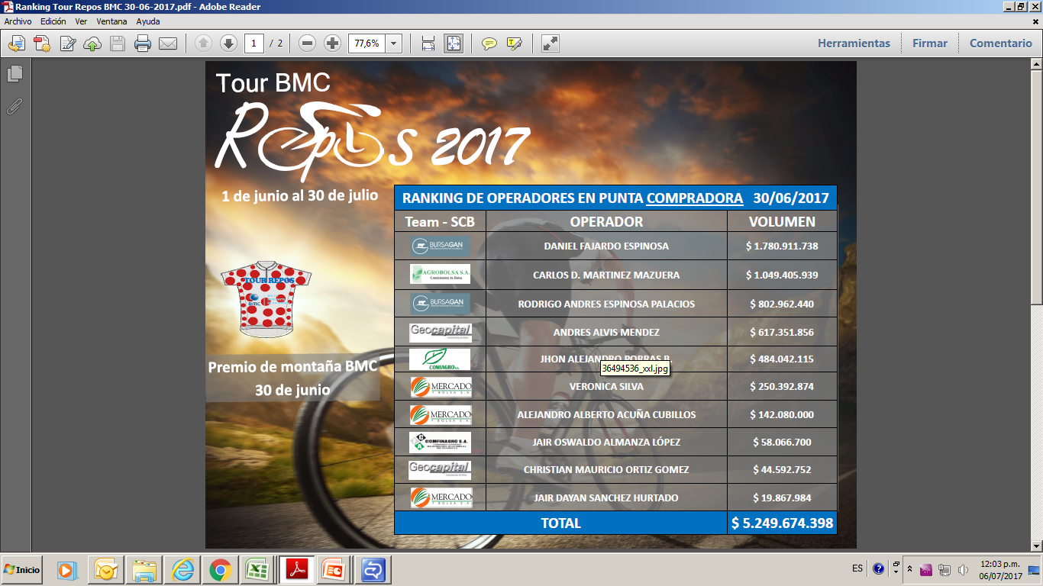
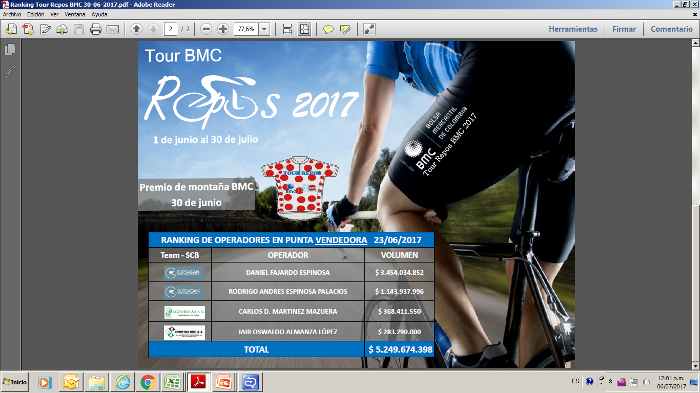
Gran Tour Repos – BMC

Slide 23
MCP – Sigue Tu Reto
Muy en línea con el comportamiento esperado
Objetivo
$170.000 M
Junio – Julio – Agosto
Junio
Ejecutado
Julio y agosto deben ser meses de $ 58.000 M en promedio
$54.000 M

Slide 24
4.4 Modernización tecnológica y de procesos
Verbo: Informativo

Slide 25
Procesos
Automatización MCP

Slide 26
Automatización MCP
Objetivo: Trazabilidad de la información y optimización de tiempos y actividades en cada una de las etapas del proceso de negociación del MCP
Levantamiento información con las áreas
Optimización del MCP
SIBOL
SIB
RUEDA DE SELECCIÓN
Plataforma
Áreas involucradas y
DATAIFX
Etapas
1. Manifestación de interés
2. Rueda de selección
3. Selección de proveedores
Articulación de sistemas y áreas
Integración de las interfaces

Slide 27
Automatización MCP
Objetivos
Estandarización del proceso
Reducción de tiempos y actividades
Trazabilidad Operaciones
Disminución de riesgos
Disminución de actividades manuales
Seguridad en el manejo de información
Disminución de tiempos (9,5 horas)
Disminución en actividades (26)
Tiempo estimado del Proyecto
DATAIFX – 4 Meses

Slide 28
5. Temas para aprobación de la Junta Directiva
Verbo: Aprobación

Slide 29
5.1 Informe Comité de Gobierno Corporativo - Funcionamiento de la Junta Directiva.
Verbo: Aprobación

Slide 30
5.1 Informe del Comité de Gobierno Corporativo - Temas Funcionamiento de la Junta Directiva
5.1.1 Elección Presidente y Vicepresidente de la Junta Directiva y Secretario General de la Junta Directiva.
5.1.2 Elección de los Miembros de los Comités

Slide 31
5.1 Informe del Comité de Gobierno Corporativo - Temas Funcionamiento de la Junta Directiva
Presidente de la Junta: SERGIO VILLAMIZAR
Vicepresidente de la Junta: EDWIN CORTES
Secretario General: Verónica Larrotta

Slide 32
5.1 Informe del Comité de Gobierno Corporativo - Temas Funcionamiento de la Junta Directiva
Comité de Riesgos
Comité de Auditoría
Comité de Gobierno Corporativo
Comité de Estándares
Comité de Comunicaciones y Negocios.
5.1.2 Elección de los miembros de los Comités
Propuesta de Creación Subcomité Regulación

Slide 33
Comité de Riesgos
Objetivo
Propone las políticas, objetivos, límites y procedimientos para la administración de riesgos, formulando programas de seguimiento del plan de gestión de riesgos inherentes a los niveles de tolerancia de los diferentes riesgos, velando por una permanente actualización de los mismos de acuerdo con las cambiantes condiciones de mercado.
Periodicidad: Mensual
Integración
Estará integrado por tres (3) miembros de la Junta Directiva.
Para efectos de la designación de sus miembros la Junta Directiva garantizará que el Comité sea independiente de los demás comités de la entidad y se encuentre conformado con personal funcionalmente separado de los demás comités
Miembros propuestos
1. Alberto Zuleta
2. Jorge Horacio Taborda Aitken
3. Mario Rodriguez Rico

Slide 34
Comité de Auditoría
Objetivo
Servir de apoyo a la Junta Directiva en la supervisión de la efectividad del sistema de control interno de la Bolsa y su mejoramiento, de acuerdo a la legislación aplicable y su propio Reglamento, donde se detallan sus funciones y responsabilidades. Periodicidad de las reuniones: Por lo menos cada tres (3) meses
Integración
Estará integrado por tres (3) miembros de la Junta Directiva, incluyendo todos los independientes, en los términos del artículo 45 de la ley 964 de 2005, y demás normas que la sustituyan, adicionen o modifiquen.
Miembros propuestos
1. Juan Pablo Líevano
2. Horacio Jaramillo Bernal
3. Juan Pablo Cabal

Slide 35
Comité de Gobierno Corporativo
Objetivo
Recomendar procedimientos para la adopción, mejoramiento y seguimiento de las prácticas de gobierno corporativo de la entidad, así como asesorar a la Junta Directiva en temas relacionados con el nombramiento y remuneración de los miembros de la Junta Directiva y de la Alta Gerencia.
Periodicidad de las reuniones: por lo menos una vez cada dos (2) meses
Integración
El Comité de Gobierno Corporativo estará integrado por tres (3) miembros de la Junta Directiva, los cuales serán designados por dicho órgano, de los cuales, la mayoría deberán cumplir con las condiciones exigidas para ser considerado como miembro independiente, la Ley 964 de 2005.
Miembros propuestos
1. Gustavo Gaviria
2. Edwin Cortés
3. Horacio Jaramillo
PERFIL: Al menos un miembro que tenga conocimiento en Gobierno Corporativo, Estrategia, Recursos Humanos

Slide 36
Comité de Estándares
Objetivo
El Comité es un comité que se encarga de determinar calidades de los bienes , productos o servicios agropecuarios, agroindustriales o de otros commodities, y los términos y condiciones de los títulos, valores, derechos, derivados y contratos que se negocien en la Bolsa. Para hacer política la lleva a Comité de Riesgos.
Integración
Está conformado por siete (7) miembros de los cuales
Tres (3) Miembros son de Junta Directiva.
Un (1) miembro de la JD de la Cámara de la BMC
Un miembro independiente designado por la Junta .
El presidente de la BMC o su delegado.
El presidente de la Asociación de comisionistas.
Perfil
Miembros propuestos
1. Jorge García
2. Luis Fernando Cruz
3. Hernan Roman
Perfil: Experiencia en temas bursátiles o afines al campo de la producción extracción, transformación o análisis de bienes

Slide 37
Comité de Comunicaciones y Negocios
Objetivo
El Comité será un órgano consultivo y asesor de la Administración y de la Junta Directiva, el cual tendrá como fin brindar su apoyo a estos órganos, para el desarrollo de las funciones asignadas a cada uno de ellos que se relacionen de manera directa con las actividades y/o el desarrollo de las SCB. Para hacer política la lleva a Gobierno corporativo
Integración
Dos(2) Miembros de Junta Directiva
Presidente de la Asociación de Comisionista
Dos (2) Representantes de las Sociedades Comisionistas incluyendo Un (1) Miembro de las SCB Rotativo
Miembros propuestos
1. Sergio Enrique Villamizar
2. Luis Fernando Cruz
Invitados permanentes
Arturo Dajud
Jorge Garcia

Slide 38
Análisis de propuesta de creación del Comité de Regulación.
De conformidad con el Art. 41 de los Estatutos y el 4.1.1 Núm. 20 y 21 del Código de Buen Gobierno, la Junta Directiva está plenamente facultada para crear los comités de Junta (conformado por solo miembros de Junta) y los comités adjuntos (conformados por miembros de Junta y externos) que considere adecuados para el desarrollo del objeto social de la Entidad y para aprobar los reglamentos de funcionamiento de los mismos.

Slide 39
Análisis de propuesta de Creación de subcomité de GC - Regulación.
Valor Ahorros de la Secretaria General en Rubro Junta Directiva Enero – Mayo 2017
$96 millones
Sesiones Programadas Comité de Regulación
Número de Sesiones presupuestadas
Doce (12)
Número de Miembros
Tres (3)
Valor Honorarios Comité de Regulación Julio – Diciembre de 2017
$53 millones
Valor Honorarios por Miembro
$1.475.434

Slide 40
Propuesta de Creación de Comité de GC - Regulación.
Objetivo
El subcomité será un órgano consultivo y asesor de la Junta Directiva, el cual tendrá como fin brindar su concepto sobre las modificaciones que el Reglamento de Funcionamiento de la BMC .
Sesionaría: una vez al mes ordinariamente. Para hacer política lleva su propuesta al Comité de Gobierno Corporativo
Integración
Tres (3) Miembros de Junta Directiva
Miembros propuestos
1. Edwin Cortes
2. María Inés Agudelo
3. Arturo Dajud.

Slide 41
5.2. Propuesta Tarifas Vigencias Futuras
Verbo: Aprobación

Slide 42
Antecedentes
Vigencias
Futuras
Instrumento de planificación financiera que garantiza incluir en presupuestos posteriores los recursos necesarios para la ejecución de proyectos plurianuales y otros gastos que requieren ejecutarse en más de una vigencia fiscal
Objetivo
Financiar proyectos de inversión
Gastos de funcionamiento
Gastos de operación o de servicios de la deuda
Ventajas
Para las
Entidades
Potencial de planificación
Garantiza el suministro del bien o servicio
Permite administrar las compras
No se pierde tiempo y evita carga administrativa en desarrollar y gestionar múltiples procesos de compra

Slide 43
Antecedentes Cambio de Tarifa
Antes de abril de 2017, se cobraba con una fórmula tarifaria creciente en función del tiempo:
A principios de 2017, los clientes solicitaron una tarifa más baja. Soportado en estudios de largo plazo y posibles inconvenientes que podrían tener con la contraloría.
0.63%
0.63%
0.21%
Descuento
0.21%
360 días
1080 días
360 días
1080 días

Slide 44
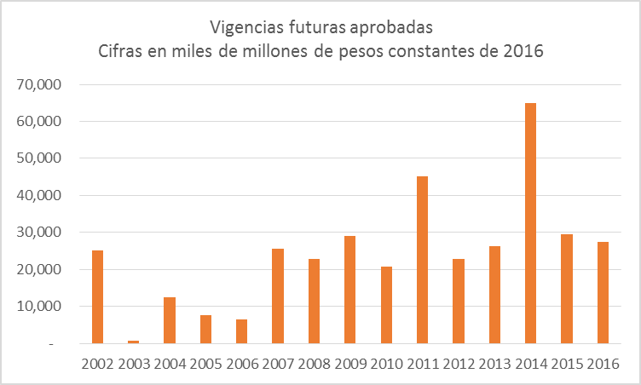
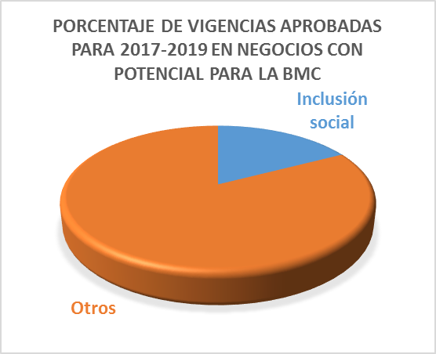
El Mercado: Potencial del Negocio
Potencial en inclusión social: $6.9 billones, de los cuales se estima que $800 mil millones corresponden a alimentos
S1
P
U2
“En últimos 20 años las VF han crecido notablemente. Las cifras muestran que en la víspera de los cambios de gobierno, 1 año o 6 meses antes, aumenta el valor de VF aprobadas, al final de los gobiernos Pastrana, Uribe II y Santos I”
Fuente: Ministerio de Hacienda

Slide 45
Razones para la Nueva Tarifa
1
El mercado va hacia las Vigencias Futuras
Blindar al cliente ante la entrada de la competencia. BMC único escenario de compra.
Profundización y fidelización del cliente a mediano y largo plazo.
Oportunidad para las SCB: tener un negocio de largo plazo con importante volumen
Activar el crecimiento en ingresos sobre la línea de negocio vigencias futuras.
Ciertos negocios son fáciles de hacer a través de acuerdos marcos y una vez el cliente entra en ellos, las dificultades para recuperarlos son muchas.
2
3
4
5
6

Slide 46
Qué Negocio Gano Como Bolsa
Monto
$ 6.9 Billones
Efectividad
15 %
Ingresos BMC
Registro 0.3 % misma tarifa: $ 6.210 M
($1.03 Billones)
C y Liquidación 0.21% nueva tarifa: $4.347 M
Volumen negocios
Volumen negocios
Total: $10.557 M

Slide 47
Propuesta
Para los negocios del MCP en que haya vigencias futuras, la tarifa será plana, equivalente a un 0.21% sobre el valor del negocio.
Nota: para las demás operaciones, seguirá operando la tarifa vigente anteriormente

Slide 48
5.3. Presupuesto de Inversión Actividades Estratégicas
Solicitud de adición presupuestal
Verbo: Aprobación

Slide 49
Presupuesto de Inversión Actividades Estratégicas
Solicitar autorización con el fin de destinar una partida presupuestal de $360 millones, para las siguientes actividades estratégicas:
$200 millones
Asesoría para realizar ajustes al Reglamento de la Bolsa en lo relacionado con la normatividad de Físicos, Factoring y MCP
Asesoría en Banca de Inversión
$100 millones
Servicio de consultoría para identificar alternativas de inversiones estratégicas con los recursos del portafolio de inversiones financieras.
Reglamento BMC
Política Salarial
$60 millones
Continuar con el Plan de Implementación de Política Salarial

Slide 50
Ajuste presupuesto 2017
 | Presupuesto Inicial | Ajuste Presupuesto | Presupuesto Ajustado
Ingresos Operacionales | 36.594 |  | 36.594
Gastos Operacionales | 27.134 | 360 | 27.494
Resultado Operacional | 9.460 |  | 9.100
Resultado Neto | 7.780 |  | 7.492
Ebitda | 11.282 |  | 10.922
Margen Ebitda | 31% |  | 30%
El ajuste presupuestal corresponde a gastos por honorarios y de personal.
Cifras en millones de pesos

Slide 51
6. INFORME COMITÉ DE RIESGOS
Verbo: Aprobación e Información

Slide 52
6. Informe Comité de Riesgos.
6.3 Monitoreo Sistema de Administración de Riesgos de C&L y Garantias – SARG (Análisis de subyacentes)
6.4 Informe de Gestión Sistema de Administración de Riesgos Financieros - SARF
6.1 Informe de Gestión Sistema de Administración de Riesgo Operativo-SARO I S 2017 para aprobación de Junta Directiva
6.2 Informe de Gestión Sistema de Administración de Riesgo prevención LAFT – SARLAFT II T 2017 para aprobación de Junta Directiva

Slide 53
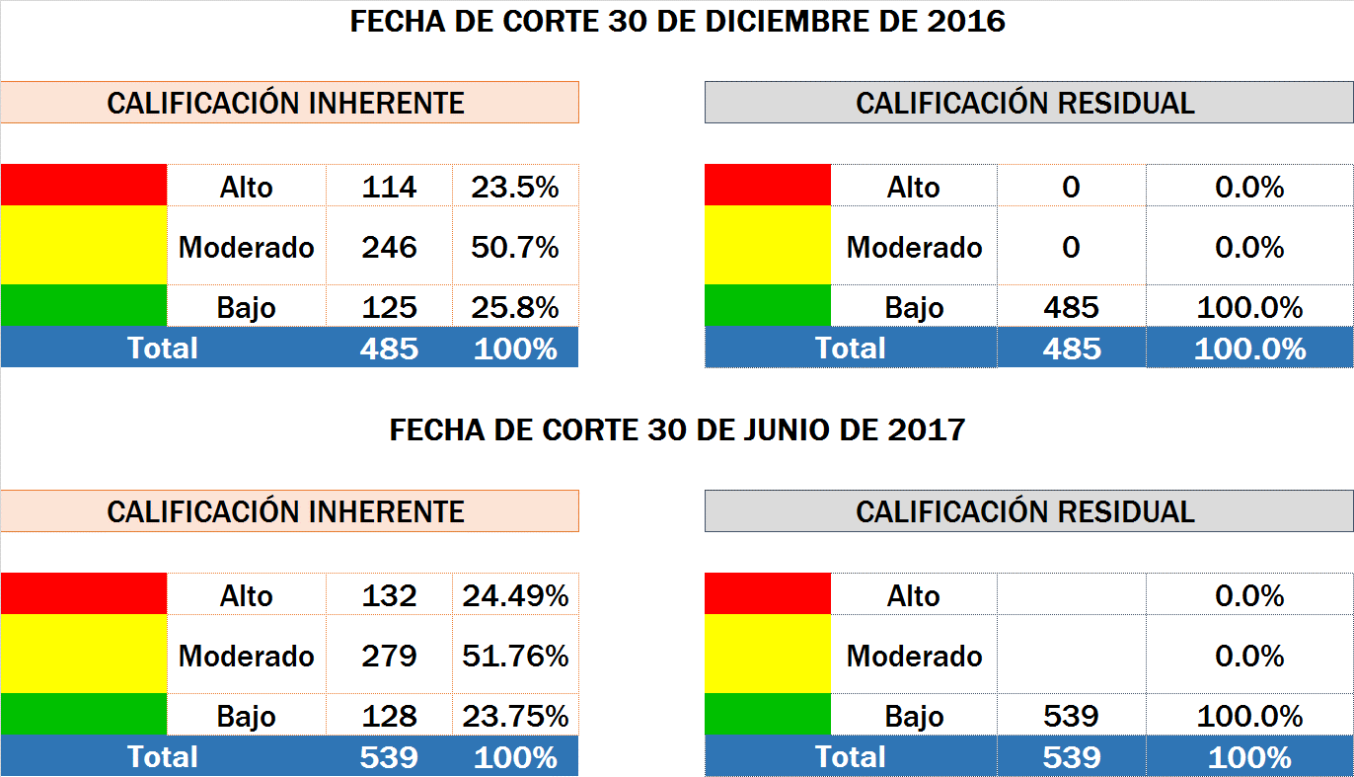
Gestión SARO
MAPA DE RIESGO OPERATIVO

Slide 54
Informe de Gestión Sistema de Administración de Riesgo prevención LAFT – SARLAFT para aprobación de Junta Directiva
CONOCIMIENTO DE CLIENTES
MONITOREO CLIENTES EXTERNOS
Tipo de Cliente | Estudios SARLAFT
Vinculación Empleados / Practicantes | 5
Vinculación/ Actualización Proveedores | 46
Vinculación/ Actualización Participantes mercado de Gas | 19
TOTAL II TRIMESTRE | 70
CLIENTE | TOTAL PERSONAS | OBSERVACIONES
Junta Directiva | 14 miembros | No generó ROS
Cámara Disciplinaria | 8 miembros | No generó ROS
Comité Arbitral | 10 miembros | No generó ROS
Accionistas | 268 accionistas | Se identificaron 4 coincidencias*
Participantes Mercado Gas | 1658 | Se identificaron 2 coincidencias**
* Reportados a la UIAF en el segundo trimestre 2016 y desde entonces no ha cambiado la participación accionaria. ** Reportados a la UIAF en el primer trimestre 2017.
MONITOREO OPERACIONES
Tres (3) reportes de operaciones sospechosas a la Unidad de Información y Análisis Financiero –UIAF, a través del SIREL.

Slide 55
Monitoreo Sistema de Administración de Riesgos de C&L y Garantias – SARG (Análisis de Subyacentes)
APROBACIÓN SUBYACENTES
Aluminio (Presentado en Lámina, Chapa, Bobina o Discos)
Se recomendó aprobar la celebración de operaciones REPO CDM respaldadas por el subyacente, con un Haircut del 23% y cupo de negociación hasta de $28 mil millones, correspondiente al stock almacenado en los AGD´s.
APROBACIÓN ACTUALIZACIÓN SUBYACENTES
Carbón Metalúrgico (Alto, Medio y Bajo Volátil)
Ratificar la posibilidad de negociar operaciones REPO CDM respaldados en Carbón Metalúrgico Alto, Medio y Bajo Volátil con una Haircut del 22% - Sin Cupo
Leche en polvo Entera y Descremada
Teniendo en cuenta la volatilidad del precio del subyacente, se sugiere ajustar al alza el Haircut, de un 21.5% a un 23.5%. – Sin cupo
Maíz Amarillo
Teniendo en cuenta el aumento en la volatilidad principalmente, se sugiere ajustar el Haircut del Maíz Amarillo al alza, pasando de un nivel actual de 29% a un nivel de 33%. – Sin Cupo

Slide 56
INFORME DE GESTIÓN SISTEMA DE ADMINISTRACIÓN DE RIESGOS FINANCIEROS - SARF
CUMPLIMIENTO DE POLÍTICAS
Se presenta normalidad en el nivel máximo del VaR del portafolio, (0.60%) a la fecha del presente informe, se encuentra en un nivel de 0.5301%.
Las políticas establecidas sobre el control de límites, definidos por Clase de Inversión, Emisor, Contraparte, Grupo Económico por Emisor y Riesgo de liquidez se cumplen.
Se realizó el monitoreo a las posiciones sobre la sensibilidad de las coberturas a corte de 30 de junio de 2017, de acuerdo a lo establecido en la NIC 39. Al respecto, se concluye que estas siguen siendo efectivas, además de tener un comportamiento favorable del mercado de divisas con relación a los derivados que tiene la bolsa establecidos hasta 2018.
EVALUACIÓN NIVEL DE VaR
La Dirección de Riesgos en conjunto con la Administración evaluarán diferentes alternativas de inversión orientadas a obtener una mayor rentabilidad del Portafolio que como consecuencia posiblemente generaría un mayor nivel de exposición de Riesgo, que será medido a través del cálculo de VaR, cuyo resultado será expuesto en el mes de diciembre para posterior aprobación por parte de la Junta Directiva.

Slide 57
7. INFORME COMITÉ DE COMUNICACIONES Y NEGOCIOS
Verbo: Informativo

Slide 58
8. INFORME ÁREA DE SEGUIMIENTO – II Trimestre
Verbo: Informativo

Slide 59
INFORME DE GESTIÓN JUNTA DIRECTIVA
II TRIMESTRE - AÑO 2017
Indice
Área de Seguimiento - BMC
01
CONSIDERACIONES PREVIAS
04
VISITAS Y CFA
02
05
MATRIZ DE SUPERVISIÓN
INDAGACIONES PRELIMINARES
03
INVESTIGACIONES FORMALES

Slide 60
Capítulo 1
CONSIDERACIONE S PREVIAS

Slide 61
CONSIDERACIONES PREVIAS
Capítulo 1.
La función del Área de Seguimiento:
“Consiste en la verificación del cumplimiento de las normas aplicables por parte de los miembros y de las personas vinculadas a éstos, efecto para el cual se adelantará la investigación de los hechos y conductas a que haya lugar.”
Periodicidad del Informe: Trimestral. Comprende la gestión realizada entre el 1 de abril y el 30 de junio de 2017.
Informes generales referentes a la gestión del Área de Seguimiento, sin incluir revelación de información sobre investigaciones.
En concordancia con el artículo 2.4.2.3.1. del Reglamento, según el cual
“Las actuaciones adelantadas por el Área de Seguimiento (…) y los expedientes correspondientes estarán sometidos a reserva, salvo para efectos del cumplimiento de solicitud o requerimiento emitido por la Superintendencia Financiera de Colombia o por autoridad judicial.”
Capítulo 1

Slide 62
Capítulo 2
INDAGACIONES PRELIMINARES

Slide 63
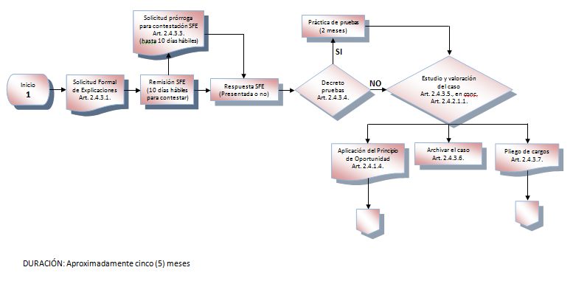
INDAGACIONES PRELIMINARES
Capítulo 2.
Capítulo 2

Slide 64
INDAGACIONES PRELIMINARES
Capítulo 2.
Capítulo 2

Slide 65
INDAGACIONES PRELIMINARES COMPARADO II TRIMESTRE DE 2016 Y I Y II TRIMESTRE DE 2017
Capítulo 2.
Capítulo 2

Slide 66
INDAGACIONES PRELIMINARES
Capítulo 2.
Capítulo 2

Slide 67
INDAGACIONES PRELIMINARES
Capítulo 2.
Capítulo 2

Slide 68
MCP
Capítulo 2.
Con respecto al mercado de compras públicas (MCP), durante el período objeto de este informe, esto es, 1 de abril al 30 de junio de 2017, se recibieron cuatro (4) comunicaciones de la Bolsa informando al Área de Seguimiento sobre presuntos incumplimientos en dicho mercado relativos a cuatro (4) operaciones y una queja contra una comisionista por una (1) operación.
Los presuntos incumplimientos relativos a esas cinco (5) operaciones se clasifican de la siguiente manera:
tres (3) por incumplimiento en la entrega,
uno (1) por deber de asesoría y
uno (1) por pago.
Capítulo 2

Slide 69
MCP ( II Trimestre de 2016 y I y II Trimestre de 2017)
Capítulo 2.
Capítulo 2

Slide 70
INDAGACIONES PRELIMINARES
Capítulo 2.
Capítulo 2

Slide 71
INDAGACIONES PRELIMINARES
Capítulo 2.
Capítulo 2

Slide 72
INDAGACIONES PRELIMINARES
Capítulo 2.
Capítulo 2

Slide 73
INDAGACIONES PRELIMINARES
Capítulo 2.
Capítulo 2

Slide 74
Capítulo 3
INVESTIGACIONES FORMALES

Slide 75
Apertura formal de investigaciones - SFE
Capítulo 3
Capítulo 3

Slide 76
Apertura formal de investigaciones - SFE
Capítulo 3
Se remitieron 2 SFE institucionales, que comprendieron un total de 100 conductas investigadas, repartidas de la siguiente manera:
Capítulo 3

Slide 77
Apertura formal de investigaciones - SFE
Capítulo 3
Con relación a Operaciones, las conductas están distribuidas así:
Capítulo 3

Slide 78
Apertura formal de investigaciones - SFE
Capítulo 3
En cuanto a las conductas relativas al mercado se distribuyen de la siguiente manera:
Capítulo 3

Slide 79
Apertura formal de investigaciones - SFE
Capítulo 3
En cuanto a las conductas relativas a los riesgos y otros se distribuyen de la siguiente manera:
Capítulo 3

Slide 80
Pliegos de cargos
Capítulo 3
Capítulo 3

Slide 81
Pliego de cargos
Capítulo 3
Se remitieron a la Cámara Disciplinaria un total de 5 pliegos de cargos de carácter institucional, que recogen un total de 82 conductas, distribuidas de la siguiente manera:
Capítulo 3

Slide 82
Pliego de cargos
Capítulo 3
El pliego de cargos relativo a temas de operaciones comprenden conductas relacionadas con los siguientes mercados:
Capítulo 3

Slide 83
Pliego de cargos
Capítulo 3
El pliego relativo a temas de mercado comprenden conductas relacionadas con los siguientes tipos de incumplimientos:
Capítulo 3

Slide 84
Pliego de cargos
Capítulo 3
Los pliegos relativos a temas de riesgos y control interno comprenden conductas relacionadas con los siguientes tipos de incumplimientos:
Capítulo 3

Slide 85
Archivos
Capítulo 3
Capítulo 3

Slide 86
Archivos
Capítulo 3
En cumplimento del deber del artículo 2.4.3.6. del Reglamento, según el cual, “El Jefe del Área de Seguimiento deberá archivar la investigación cuando considere que no existe mérito para continuar con el trámite del proceso. En todo caso, el archivo de la investigación deberá ser motivado y documentado.”, durante el periodo se archivaron 16 conductas en etapa de investigación preliminar y 44, una vez iniciado el procesos disciplinario:
Capítulo 3

Slide 87
Archivos - Operaciones
Capítulo 3
Capítulo 3

Slide 88
Archivos – Mercado, Riesgos y Financiero
Capítulo 3
Capítulo 3

Slide 89
Capítulo 4
VISITAS Y CFA

Slide 90
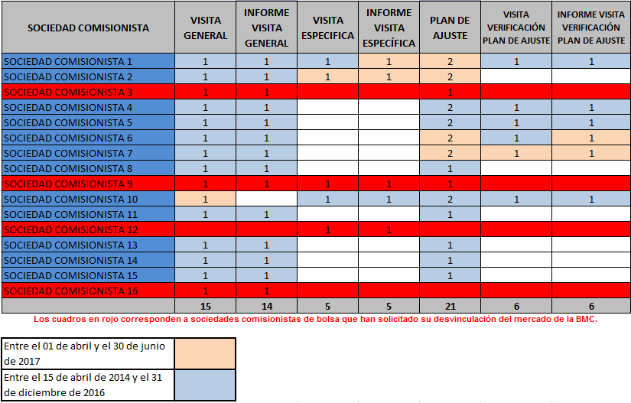
Visitas
Capítulo 4
Se realizaron tres (3) visitas, una (1) general, una (1) específica y una (1) de verificación de Plan de Ajuste.
Se terminaron dos (2) informes de visitas específicas y dos (2) de visitas de verificación de Plan de Ajuste.
Capítulo 4

Slide 91
Comunicaciones formales de advertencia
Capítulo 4
Entre el 1 de enero y el 31 de marzo de 2017, se expidieron cinco (5) comunicaciones formales de advertencia por quince (15) conductas distribuidas de la siguiente manera:
Capítulo 4

Slide 92
Capítulo 5
MATRIZ DE SUPERVISIÓN

Slide 93
Matriz de supervisión
Capítulo 5
Resultado estadístico de la información, que en materia de riesgos, gobierno corporativo y control interno, ha sido recopilada por el Área durante las visitas realizadas a las sociedades comisionistas a partir del 15 de abril de 2014 y hasta el 30 de junio de 2017.
Dicha información es capturada en la matriz de supervisión (Pilar 3) a través del diligenciamiento de cuestionarios, por parte de los funcionarios del Área de Seguimiento.
Capítulo 5

Slide 94
Matriz de supervisión
Capítulo 5
De acuerdo con lo anterior, el Área de Seguimiento se permite presentar a la Junta Directiva, el resultado comparado entre:
La información comprendida entre el 15 de abril de 2014 y el 31 de marzo de 2017, que incluía quince (15) sociedades comisionistas, y que fue presentada a la Junta Directiva en el informe del I trimestre de 2017, (IT 2017)
la información recopilada por el Área de Seguimiento hasta el 30 de junio de la 2017, que incluye a las doce (12) sociedades comisionistas activas en el mercado a la fecha. (IIT 2017)
Capítulo 5

Slide 95
Sistema de Administración del Riesgo de Lavado de Activos y Financiación del Terrorismo (SARLAFT)
Capítulo 5
La evolución del aspecto relativo al conocimiento del cliente y la detección de operaciones sospechosas se presenta de la siguiente manera:
Capítulo 5

Slide 96
Sistema de Administración del Riesgo de Lavado de Activos y Financiación del Terrorismo (SARLAFT)
Capítulo 5
Con relación a los procedimientos para conocimiento del cliente, que usualmente están contemplados en un Manual del Sistema de Administración de Riesgo, se encuentra lo siguiente:
Capítulo 5

Slide 97
Sistema de Administración del Riesgo de Lavado de Activos y Financiación del Terrorismo (SARLAFT)
Capítulo 5
En lo que hace referencia a la participación activa de la Junta Directiva con relación al SARLAFT se encuentra que:
Capítulo 5

Slide 98
Sistema de Administración del Riesgo de Lavado de Activos y Financiación del Terrorismo (SARLAFT)
Capítulo 5
Con relación a la obligación de contar con un oficial de cumplimiento, tanto principal como suplente, y de presentación de informes por parte del mismo, el comportamiento de las sociedades comisionistas se presenta de la siguiente manera:
Capítulo 5

Slide 99
Sistema de Administración del Riesgo de Lavado de Activos y Financiación del Terrorismo (SARLAFT)
Capítulo 5
Capítulo 5

Slide 100
Sistema de Administración de Riesgo Operativo (SARO)
Capítulo 5
En cuanto a la identificación de sus procesos y los procedimientos aplicables para la adecuada implementación y funcionamiento de las etapas y elementos del SARO, los resultados son los siguientes:
Capítulo 5

Slide 101
Sistema de Administración de Riesgo Operativo (SARO)
Capítulo 5
Capítulo 5

Slide 102
Sistema de Administración de Riesgo Operativo (SARO)
Capítulo 5
Con relación a la estructura organizacional, la infraestructura tecnológica y el Manual SARO, se destaca lo siguiente:
Capítulo 5

Slide 103
Sistema de Administración de Riesgo Operativo (SARO)
Capítulo 5
Capítulo 5

Slide 104
Sistema de Administración de Riesgo de Contraparte (SARiC)
Capítulo 5
Sobre el tema del sistema de administración de riesgo de contraparte (SARIC), los resultados se presentan así:
Capítulo 5

Slide 105
Sistema de Administración de Riesgo de Contraparte (SARiC)
Capítulo 5
Capítulo 5

Slide 106
Sistema de Administración de Riesgo de Contraparte (SARiC)
Capítulo 5
Capítulo 5

Slide 107
Sistema de Administración de Riesgo de Contraparte (SARiC)
Capítulo 5
La etapa de identificación del riesgo presenta la siguiente evolución:
Capítulo 5

Slide 108
Sistema de Administración de Riesgo de Contraparte (SARiC)
Capítulo 5
Con relación al Manual de Riesgo de Contraparte y la infraestructura tecnológica, la evolución se presenta de la siguiente manera:
Capítulo 5

Slide 109
Gobierno corporativo y control interno
Capítulo 5
Los temas de auditor interno y Plan Anual de Auditoría, se presentan de la siguiente manera:
Capítulo 5

Slide 110
Gobierno corporativo y control interno
Capítulo 5
Con relación al Comité de Auditoría, los resultados son los siguientes:
Capítulo 5

Slide 111
Gobierno corporativo y control interno
Capítulo 5
Capítulo 5

Slide 112
Gobierno corporativo y control interno
Capítulo 5
Capítulo 5

Slide 113
Gobierno corporativo y control interno
Capítulo 5
Con relación al tema de conflictos de interés, la evolución de presenta así:
Capítulo 5

Slide 114
Gobierno corporativo y control interno
Capítulo 5
Sobre el funcionamiento de la Junta Directiva se destaca lo siguiente:
Capítulo 5

Slide 115
Gobierno corporativo y control interno
Capítulo 5
Capítulo 5

Slide 116
Gobierno corporativo y control interno
Capítulo 5
Por último, en lo que tiene que ver con la existencia de Códigos de Buen Gobierno y Códigos de Conducta se tiene lo siguiente:
Capítulo 5

Slide 117
9. PROPOSICIONES Y VARIOS

Slide 118
9. Proposiciones y varios
9.1 El pasado 13 de Julio la sociedad Mercado y Bolsa radico solicitud a la Junta Directiva en los siguientes términos:
Solicitud: Exoneración del pago concerniente al monto equivalente a pesos de hoy a Doscientos un millones setecientos quince mil setecientos cuarenta y tres pesos m/cte. ($201.715.743) que como ya se mencionó va en contra de la estructura de capital de la compañía.

Slide 119
Antecedentes – Operación Forward MCP No. 27942443
8 de febrero: Se celebró la operación, en las siguientes condiciones:
Gobernación del Huila
UT PAE Huila 2017
El 17 de febrero
La Operación se declaró incumplida por la Bolsa, por la no constitución oportuna de la garantía inicial por parte del vendedor
Comisionista Comprador
Miguel Quijano y Cía. S.A.
Comisionista Vendedor
Mercado y Bolsa S.A.
PAE HUILA
Operación No. 27942443
Monto de la operación: $56.000 millones
27 de febrero: Mercado y Bolsa S.A. solicitó la anulación de la Operación, como quiera que la entidad Fundación Social con Futuro que es uno de los integrantes de la UT PAE Huila 2017- comitente vendedor de la Operación-, no cumplió con uno de los requisitos exigidos en la Ficha Técnica de Negociación de la Operación, cual era, no estar incurso en causal de inhabilidad o incompatibilidad para celebrar contratos con Entidades Estatales.
Tema 1

Slide 120
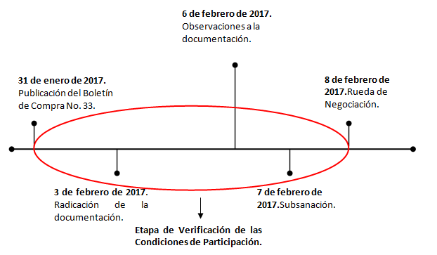
Antecedentes – Operación Forward MCP No. 27942443
La etapa de verificación de las condiciones de participación de la Operación, de conformidad con los tiempos dispuestos en el procedimiento del MCP, se surtió en las siguientes fechas:
La declaratoria de caducidad que originó la inhabilidad de Fundación Social con Futuro, estaba en firme desde el 16 de septiembre de 2016. No reportada en el RUP, SECOP y procuraduría
Se anuló la operación debido a la no acreditación suficiente, adecuada y oportuna de las condiciones de participación, específicamente, el señalado en el punto 11 de las condiciones jurídicas de participación, atinente a no estar incurso en ninguna causal de inhabilidad o incompatibilidad para contratar con Entidades Estatales.
El Comitente vendedor presentó certificación juramentada en la cual manifestó no estar incurso en inhabilidades e incompatibilidades para contratar con entidades estatales.

Slide 121
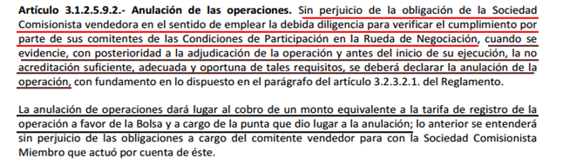
Artículo 3.1.2.5.9.2 – CUB – Aplicable al caso objeto de estudio

Slide 122
Calle 113 No. 7-21 Torre A, Piso 15, Bogotá
PBX: (57 1) 629 25 29 Línea de atención al cliente: 018000 11 30 43
www.bolsamercantil.com.co servicioalcliente@bolsamercantil.com.co
Twitter: @bolsamercantil
Facebook: Bolsa Mercantil BMC
Todos los derechos de las fotografías y de la presentación son reservados de la BMC.

